Slide 1

쇼핑호스트 판다
판매자 가이드북

Slide 2
목차
1. 상품업로드
2. 주문 확인
3. 교환 / 반품
4. 정산
본 가이드북은
쇼핑호스트 판다의 판매 회원에게 제공되는 자료로 외부 유출을
금합니다.

Slide 3
주문절차
상품주문
신규주문
준비중인 주문
배송중인 주문
교환/반품주문 요청
교환/반품주문 확인
주문을 확인합니다.
주문서 출력이 가능합니다
부족한 재고의 주문을
부분 취소 할 수 있습니다
송장/운송장을 입력합니다
주문서 출력이 가능합니다
주문 취소가 가능합니다
주문 취소가 가능합니다
배송일을 기준으로 구매확정일이 정해집니다.
송장/운송장 변경이 가능합니다.
구매자의 요청을 확인합니다.
구매자가 보낸 상품을 확인하고 교환,환불,거절을 선택합니다.

Slide 4
주의사항
쇼핑호스트 판다의 이용 수수료(25%)에는 결제 수수료, 상품할인, 판다 홍보비용이 포함되어 있습니다.
(택배비용의 경우 수수료 항목에 포함되지 않습니다)
따라서 여러개의 판매채널을 가지고 있을 경우 (오프라인 제외) 타 마켓 최저가 기준 동일한 가격을
책정해야 합니다.
서비스 이용중 문의사항은
Email : shoppinghostpanda@gmail.com 로 문의주시면
신속하게 답변해 드리겠습니다 감사합니다

Slide 5
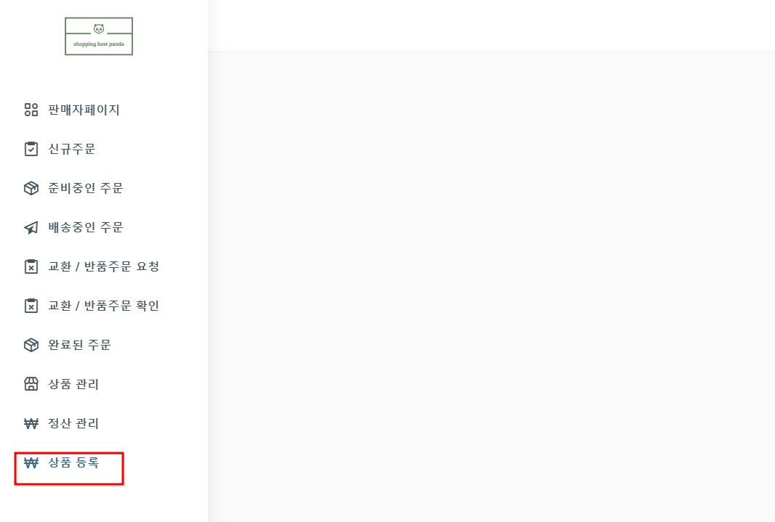
상품 업로드
-상품 등록
판매자 페이지 좌측 메뉴의 상품 등록을 통해 상품을 업로드 할 수 있습니다

Slide 6
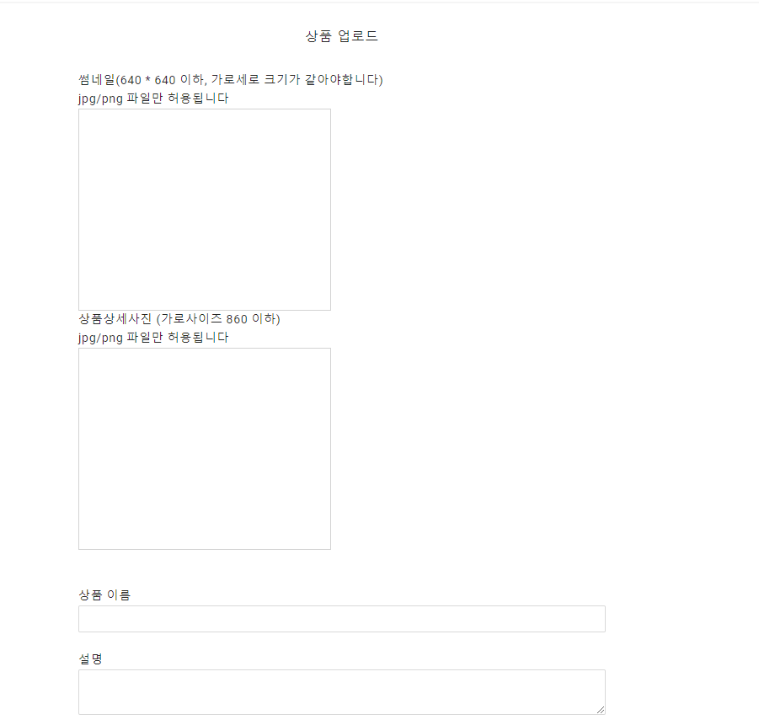
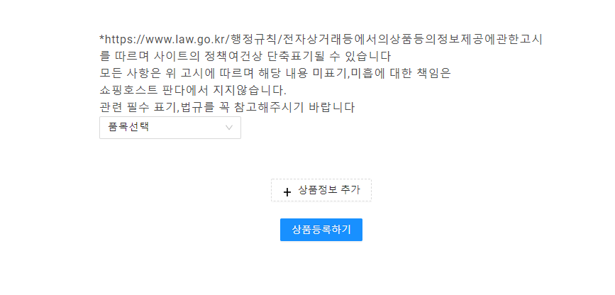
상품 업로드
-상품 등록 화면
썸네일은 640*640 이하
상세 페이지는 가로 860 이하로 작성하시면 됩니다.
상품 업로드 가장 하단의
상폼정보 제공 고시는 필수 사항입니다.

Slide 7
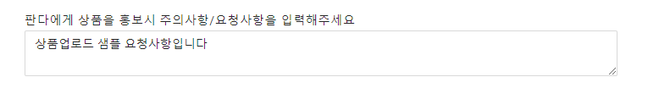
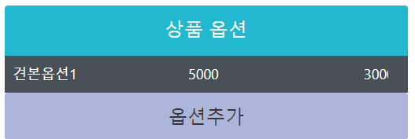
상품 업로드
-상품 등록 화면
주의사항 / 요청사항은
상점 등록시 입력한 사항 외의
홍보 포인트, 주의사항을 입력해주세요
상품 옵션의 재고수량은 0~3000까지 입력 가능합니다

Slide 8
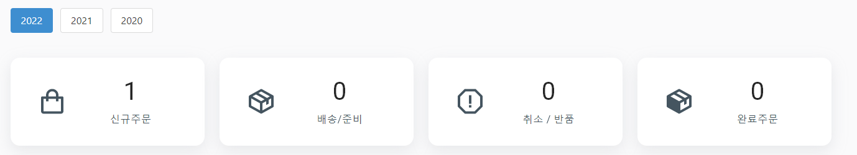
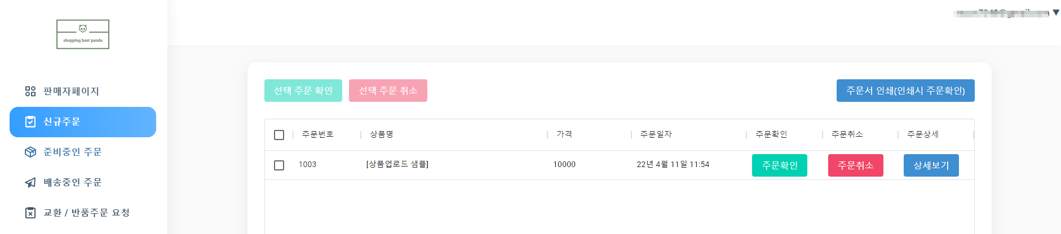
주문 확인
-주문확인 절차
새로운 주문이 들어오면 신규주문이 추가됩니다
좌측의 신규주문탭, 혹은 신규주문을 클릭하여 이동 가능합니다

Slide 9
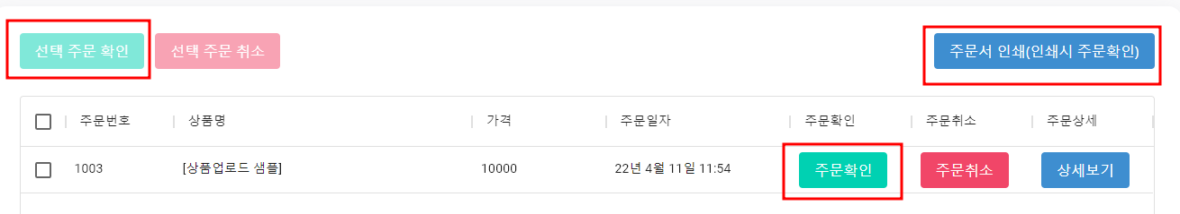
주문 확인
-주문확인 절차
위 3개의 버튼을 통해 상품을 “준비중“ 상태로 변경시킬 수 있습니다

Slide 10
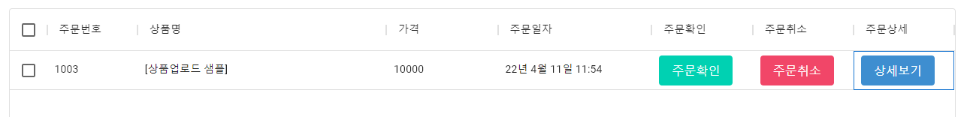
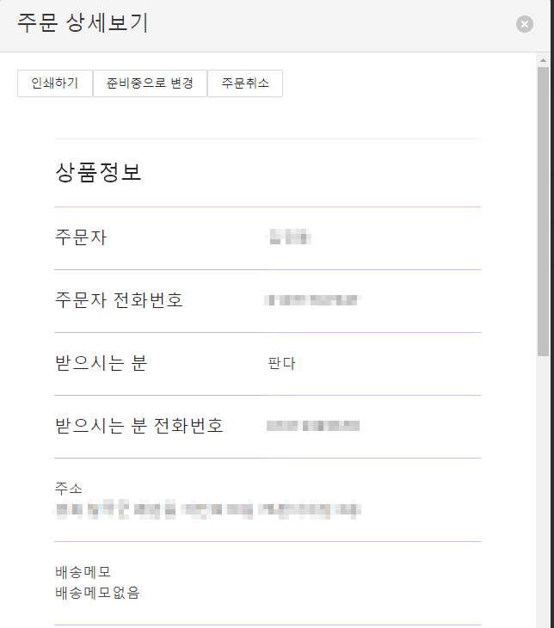
주문 확인
-주문확인 절차
주문 상세보기를 통해
주문서를 확인 할 수있습니다

Slide 11
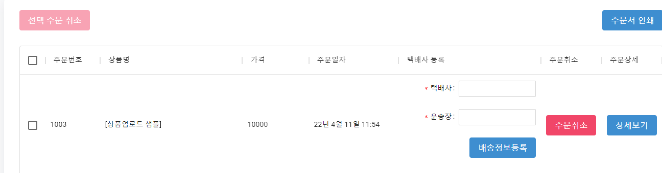
주문 확인
-준비중인 주문
준비 중인 주문에서는
배송정보를 등록,개별취소,전체취소를 할 수 있습니다

Slide 12
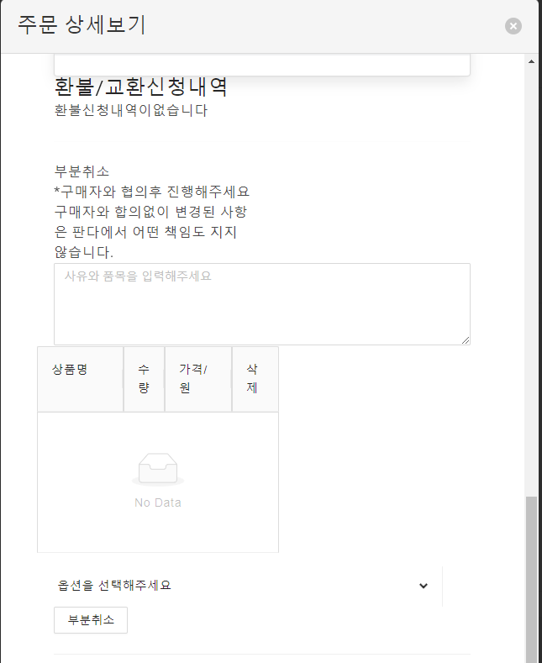
주문 확인
-주문 개별 취소
준비중인 주문 – 상세보기를 통해 주문의 개별 취소가 가능합니다

Slide 13
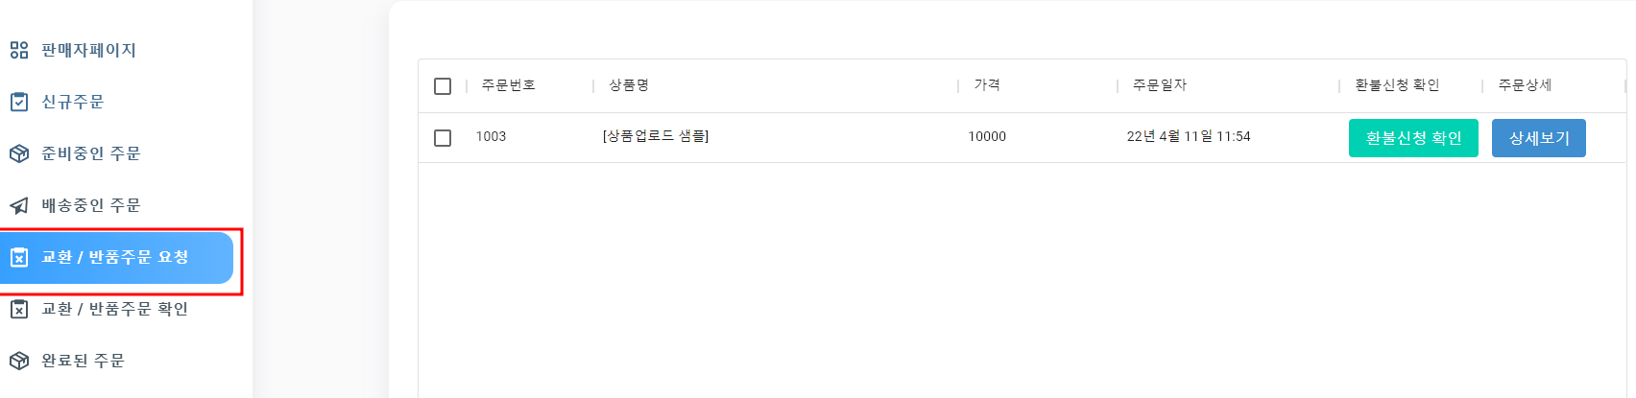
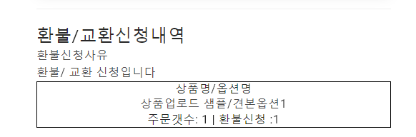
교환 반품
-교환 반품신청 확인
판매자의 교환/반품 주문요청은 교환/반품주문 요청 탭에서 확인 가능합니다
상세보기 탭에서 사유와
내역을 확인이 가능합니다

Slide 14
교환 반품
-교환 반품신청 요청 확인
판매자의 교환/반품 주문요청은 교환/반품주문 요청 탭에서 확인 가능합니다
상세보기 탭에서 사유와
내역을 확인이 가능합니다
판매자와 연락 후 환불 신청 확인 버튼을 클릭해주세요

Slide 15
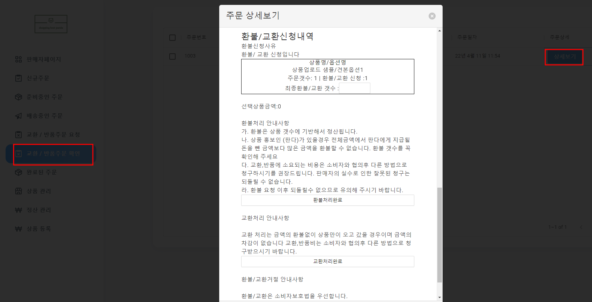
교환 반품
-교환 반품신청 확인
판매자와 협의후 물품을 수령 했다면
교환 / 반품주문 확인에서 환불 / 교환 절차를 마무리 할 수 있습니다

Slide 16
정산
배송 시작일로부터 2주 혹은 구매 완료된 상품은
매주 월요일(영업일이 아닐경우 다음 영업일)에 수수료를 제외한 금액이 가입시 보내주신 계좌번호로 입금과 함께
수수료에 대한 세금계산서가 발행됩니다
조세당국의 방침에 따라 위수탁 거래에 대한 문서를 요청할 수 있습니다.

